Slide 1
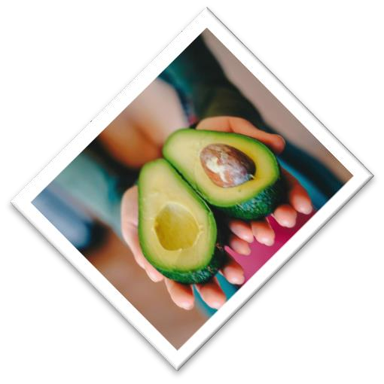
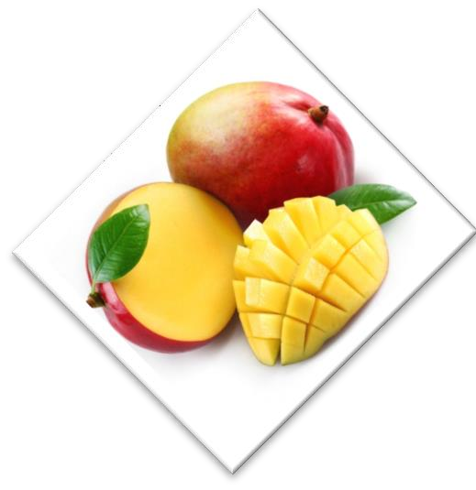
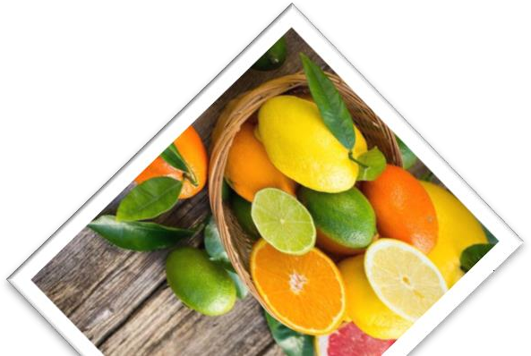
ROTEIRO PARA ELABORAÇÃO DOS RELATÓRIOS
DOS TRABALHOS PRÁTICOS
Disciplina Fruticultura (LPV0448)
- 2024-
1

Slide 2
ROTEIRO PARA OS RELATÓRIOS DOS TRABALHOS PRÁTICOS
Título do trabalho realizado | Assunto de importância
Quebra de dormência de amêndoas (sementes) de pessegueiro | Quebra de dormência de sementes (com ênfase para pessegueiro)
Transplantio de “seedlings” de pessegueiro | Produção de porta-enxertos de pessegueiro
Produção de mudas de maracujazeiro ou mamoeiro | Produção de mudas de espécies frutíferas por semente (com ênfase para maracujazeiro ou mamoeiro)
Poliembrionia de citros | Poliembrionia (com ênfase para citros)
Enraizamento de estacas | Produção de mudas por enraizamento de estacas (com ênfase para a espécie que o grupo trabalhou)
Enxertia em pessegueiro e abacateiro | Produção de mudas por enxertia (com ênfase para pessegueiro e abacateiro)
Alporquia em amoreira | Produção de mudas de espécies frutíferas por alporquia

Slide 3
1.Título do trabalho
- Para cada uma das atividades -
2. Introdução:
Destacar a importância da atividade realizada (½ página)
Objetivo
Material e Métodos:
Descrever detalhadamente o material e os procedimentos empregados na instalação de cada atividade prática;
Descrever a metodologia das avaliações realizadas em cada atividade prática (por exemplo: porcentagem de germinação, altura de plantas, diâmetro, ...);
Descrever como os resultados foram analisados.

Slide 4
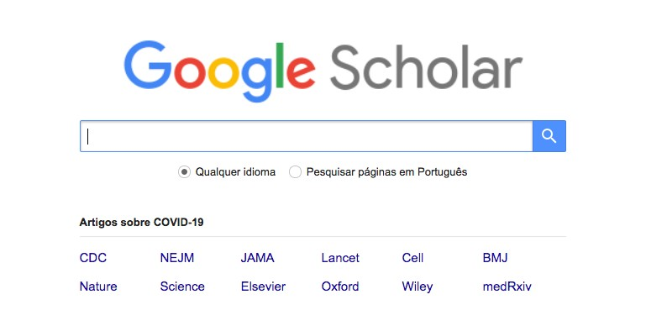
- Para cada uma das atividades -
5. Resultados e discussão:
Apresentar os resultados de forma clara, que permita fácil visualização e
interpretação dos mesmos, tais como tabelas, gráficos, fotos, fluxogramas, etc;
Discutir os resultados obtidos;
Discutir/comparar seus resultados com pelo menos dois artigos científicos publicados em periódicos (Exemplo: Revista Brasileira de Fruticultura, Scientia Agricola, Plant Science, ...);
Recomenda-se comparar seus resultados com os de outros grupos.

Slide 5
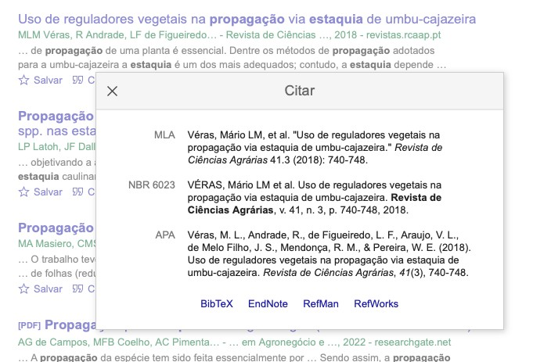
- Para cada uma das atividades -
Conclusão ou Considerações Finais
Referências Bibliográficas:
Citar toda a literatura utilizada.
Utilizar normas ABNT para citação (disponíveis na Biblioteca Central).

Slide 6
Exemplo:
APRESENTAÇÃO DE RESULTADOS FORMA INADEQUADA

Slide 7
TESTE DE SEMENTES (PÊSSEGO, CITROS, MARACUJÁ)
1º MEDIÇÃO DA ALTURA DAS SEMENTES GERMINADAS DE MARACUJÁ (18 de março, 7 dias depois)
20 SAQUINHOS
2,9 | 3,0 | 2,3 | 0,7 |  | 2,9 |  | 0,7 |  | 2,0 |  | 2,5 | 2,5 | 1,6 |  | 1,7 |  | 1,7 | 0,9 |  | 1,8 |  |  |  | 3,2 |  | 1,4 |  | 1,7 |  | 2,1 |  | 2,1
3,1 | 2,4 | 2,1 | 1,6 |  | 2,6 |  |  |  |  |  |  | 2,5 | 2,8 |  |  |  | 0,8 | 1,9 |  |  |  | 1,4 |  |  |  |  |  |  |  | 1,6 |  | 1,5
2,3
2º MEDIÇÃO DA ALTURA DAS SEMENTES GERMINADAS DE MARACUJÁ (25 de março, 2 semanas depois)
20 SAQUINHOS
3,8 | 5,0 | 5,5 |  |  |  | 6,3 |  | X |  | X | 3,8 | 4,9 |  | 3,3 |  | X | 3,0 |  | X |  | 4,3 |  | X |  | 4,0 |  | X |  | X |  | 5,0 |  | X
5,5 | 4,0 | 4,3 |  | 1,8 |  | 4,3 |  |  |  |  |  | X |  | 5,5 |  |  | X |  | 4,5 |  |  |  | 3,2 |  |  |  |  |  |  |  | X |  | X
X
3º MEDIÇÃO DA ALTURA DAS SEMENTES GERMINADAS DE MARACUJÁ (8 de abril, 4 semanas depois)
20 SAQUINHOS
5,7 | 6,8 | X |  | 8,7 | X | X | 5,8 | 5,6 | 6,0 | X | 5,5 | X | 5,9 | X | X | X | X | 7,8 | X
7,8 | 5,6 | 6,7 | 3,5 | 7,3 |  |  |  | X | 7,4 |  | X | 6,7 |  | 5,0 |  |  |  | X | X
X
4º MEDIÇÃO DA ALTURA DAS SEMENTES GERMINADAS DE MARACUJÁ (13 de maio, 7 semanas depois)
20 SAQUINHOS
10,5 | 9,6 | X |  | 12,4 | X | X | 10,3 | 13,6 | 12,0 | X | 12,5 | X | 9,5 | X | X | X | X | 12,8 | X
12,0 | 7,9 | 10,2 | 7,6 | 13,3 |  |  |  | X | 7,4 |  | X | 8,3 |  | 7,8 |  |  |  | X | X
X
X: Mudas que morreram durante as medições

Slide 8
RESULTADOS E DISCUSSÃO:
Data | Com casca | Sem casca | Altura
c/casca / s/casca
10-mar | Semeadura
17-mar | Nenhuma germinada
24-mar | 0 | 3 | Medição não feita
31-mar | 0 | 7 | Medição não feita
07-abr | 0 | 10 | Medição não feita
14-abr | 24 | 13 | Medição não feita
21-abr | 29 | 13 | 1,90 / 1,50
28-abr | 31 | 13 | 1,92 / 1,50
05-mai | 31 | 13 | 2,04 / 1,66
12-mai | 31 | 14 | 2,14 / 1,75
19-mai | 31 | 14 | 2,30 / 1,80
26-mai | 31 | 14 | 2,37 / 1,98
02-jun | 31 | 14 | 2,62 / 2,20

Slide 9
CONCLUSÃO:
O pegamento total, após 7 semanas da semeadura foi de 17 em 60 sementes, ou seja, 43 falhas. Provavelmente devido à altura de semeadura, irrigação ou substrato inapropriados.
A velocidade de crescimento foi de, aproximadamente, 10cm até 7 semanas, avaliando somente as sementes que “vingaram”.
O tempo de germinação das sementes de maracujá é de, no máximo, 1 semana, visto que nenhuma semente germinou após este período.
-O maracujá é uma planta tropical, que não tolera geadas ou ventos frios, desenvolvendo melhor em temperaturas ao redor de 25ºC. Trata-se de planta que cresce durante o ano todo, a não ser num período pequeno de inverno.

Slide 10
Exemplo:
APRESENTAÇÃO DE RESULTADOS FORMA ADEQUADA

Slide 11
Tabela 1: Altura (cm) de plantas de maracujá na fase de formação de mudas
 |  | Semanas após a semeadura
Plantas | 4 | 5 | 6 | 7 | 8 | 9
1 | 5,0 | 7,0 | 10,2 | 15,0 | 21,5 | 30,0
2 | 4,5 | 6,6 | 9,5 | 14,5 | 20,0 | 27,3
3 | 3,8 | 5,9 | 9,0 | 14,0 | 20,0 | 26,0
4 | 6,5 | 8, | 11,0 | 15,8 | 20,5 | 25,0
5 | 5,8 | 8,5 | 11,6 | 16,0 | 22,0 | 27,5
6 | 5,5 | 7,0 | 1,4 | 15,2 | 21,0 | 28,0
7 | 4,5 | 6,5 | 9,4 | 14,8 | 18,0 | 26,4
8 | 6,5 | 7,5 | 10,6 | 15,2 | 18,5 | 15,0
9 | 3,4 | 5,8 | 8,3 | 13,4 | 17,5 | 22,0
10 | 4,5 | 6,4 | 9,0 | 14,8 | 18,2 | 24,0
Média | 5,0 | 7,0 | 9,9 | 14,9 | 19,7 | 25,1

Slide 12
35
30
25
20
15
10
5
0
Altura (cm)
1
2
3
4 5 6
Semanas após a semeadura
7
8
9
Figura
1: Altura de plantas de maracujá na fase de formação de mudas (Valores médios de 10 plantas). As barras verticais representam o desvio padrão da média.

Slide 13
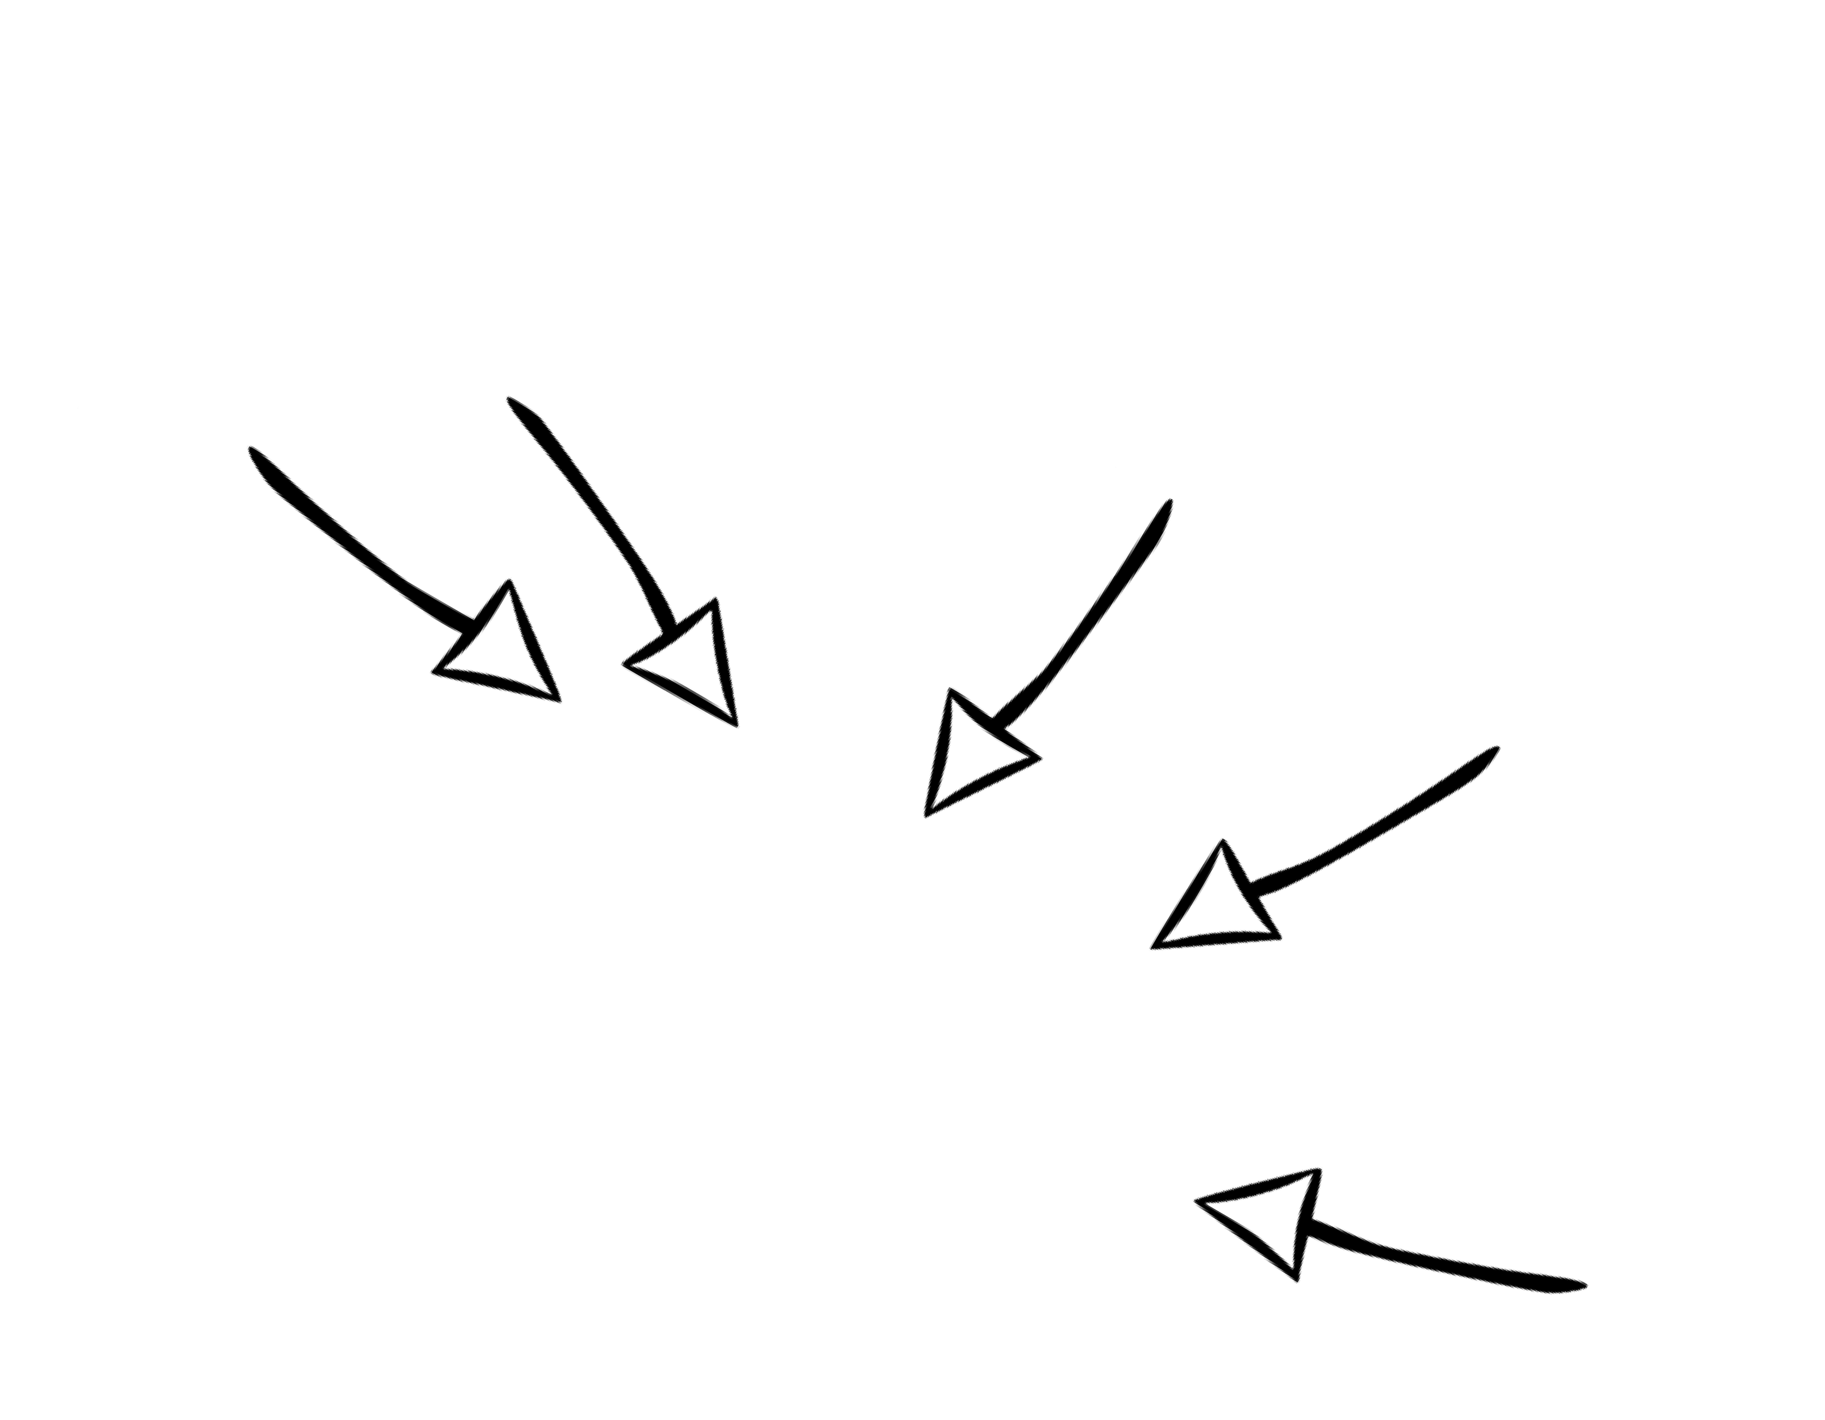
ATENÇÃO:
Encadernar todos os relatórios juntos (pode ser grampeado).
Fazer uma única capa.
Colocar na capa o número do grupo e os nomes dos integrantes.
Entregar dia 12/06/2024 (Quarta-feira)
Horários e locais
durante a aula teórica (sala 114)
das 14 as 16h (secretaria de graduação do LPV, aos cuidados da Sra. Bete)

